Slide 1
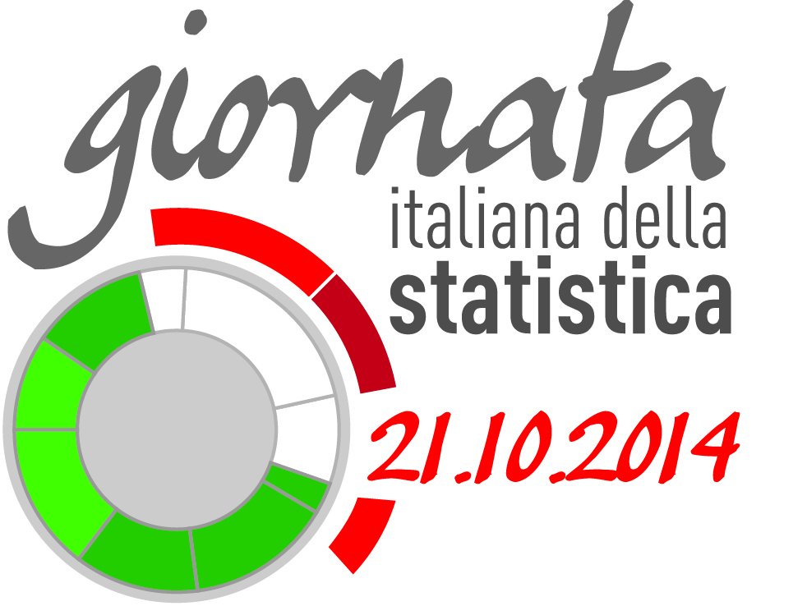
La promozione
della cultura statistica
nelle scuole
Annalisa Mosca
Ravenna, 24 ottobre 2014

Slide 2
Indice
Under 21: la statistica per le nuove generazioni
Concorsi nazionali
Concorsi internazionali
Vincitori Laboratorio di statistica: bella scoperta!

Slide 3
Under 21: la statistica per le nuove generazioni
L'Istat, al fine di promuovere la cultura statistica tra i più giovani, progetta e realizza iniziative differenziate per le scuole, dalle primarie alle secondarie di primo e secondo grado:
progetto didattico realizzato in collaborazione con la Fondazione Giovanni Agnelli per le scuole secondarie di primo grado
scuoladistatistica-lab, laboratorio interattivo dedicato a docenti e studenti delle scuole secondarie di secondo grado per la costruzione e l'analisi di indicatori statistici;
pacchetti didattici realizzati dalla Rete territoriale Istat per i diversi livelli scolastici;
visite studio (presso le sedi dell'Istat o presso le scuole stesse) volte a illustrare le principali attività dell'Istituto e del Sistema statistico nazionale (Sistan) e a risvegliare la curiosità degli studenti per la statistica.

Slide 4
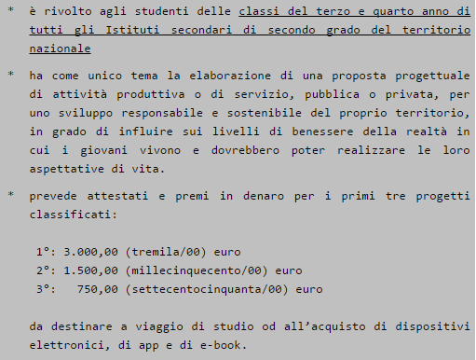
Concorsi nazionali
http://www.losviluppolocalechevorrei.it/
Concorso a premi "Lo Sviluppo Locale che vorrei: equo e sostenibile", promosso da ARTICOLO NOVANTANOVE (Associazione dei già Consiglieri CNEL) in partnership con ANP (Associazione Nazionale dirigenti e alte professionalità della scuola). L'iniziativa si svolge in sintonia con quelle promosse dall'Istat per favorire la diffusione tra gli studenti di conoscenze e strumenti di analisi quantitativa e per la divulgazione e l'utilizzo degli indicatori BES.

Slide 5
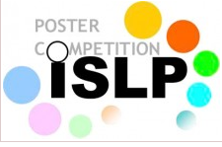
Concorsi internazionali
Islp Poster competition 2014-2015, concorso internazionale per poster statistici. Dal primo settembre sarà possibile iscriversi alla competizione internazionale rivolta alle scuole, patrocinata in Italia da Istat e Società Italiana di statistica. La scadenza per l'adesione al concorso è fissata al 31 dicembre 2014 ; l'invio dei poster va effettuato entro e non oltre il 13 febbraio 2015. Per ulteriori informazioni è possibile consultare i materiali in italiano sul sito dello Islp.
http://iase-web.org/islp/Poster_Competition_2014-2015.php

Slide 6
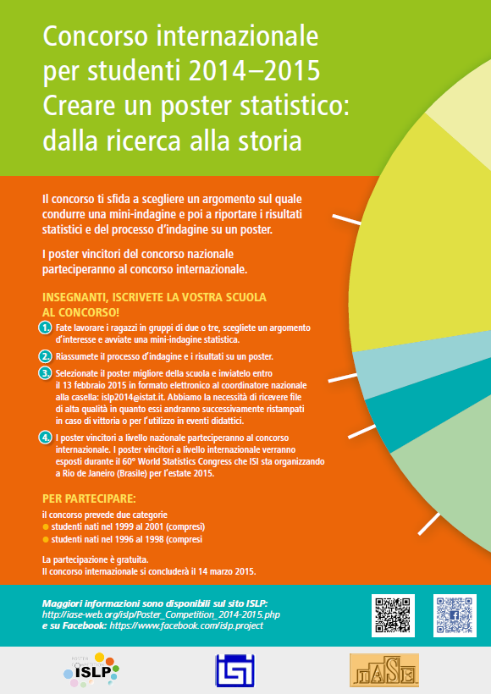

Slide 7
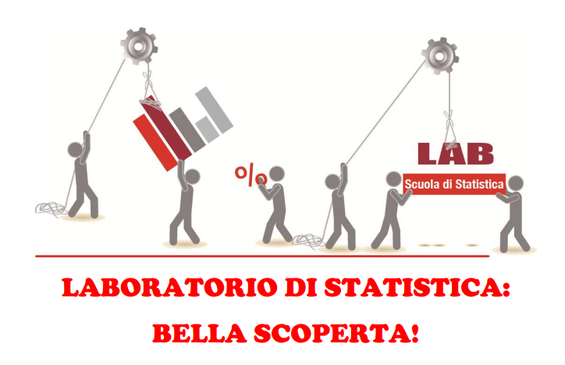
Vincitori del contest dedicato alle scuole secondarie di secondo grado
La Commissione, formata da rappresentanti dei tre promotori del concorso (Istat, Società Italiana di Statistica e Casio Italia S.r.l.), ha premiato i vincitori per la categoria A (classi prime e seconde)
1° classificato. 2A dell'ITAS "Luigi Perdisa" (Ravenna)

